Slide 1

单片机SFR作用
曾镜源
嘉应学院计算机学院物联网工程系
15140706@qq.com
2023

Slide 2
寄存器作用
工程师通过计算机程序(如C语言)去控制外部设备(如LED)或读取外部设备(如传感器)状态，逻辑关系以控制LED开关为例：
假设P1.5连接LED，则：
P1|=0x20;//输出高电平 0010 0000
P1&=0xDF;//输出低电平 1101 1111
P1端口将P1值翻译，从P1口的8根引脚输出指定值对应的电平，从而控制LED的亮或灭。
寄存器是CPU与外设联系的纽带

Slide 3
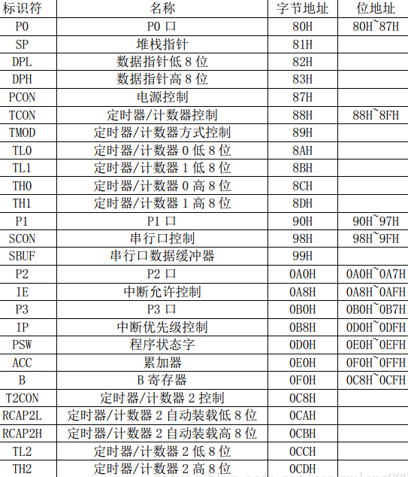
MCS-51单片机的特殊功能寄存器(带*为52增加)
 | 0/8 | 1/9 | 2/A | 3/B | 4/C | 5/D | 6/E | 7/F
F8H
F0H | B
E8H
E0H | ACC
D8H |  | CMOD
D0H | PSW
C8H | T2CON |  | RCAP2L* | RCAP2H* | TL2* | TH2*
C0H
B8H | IP
B0H | P3
A8H | IE
A0H | P2
98H | SCON | SBUF
90H | P1
88H | TCON | TMOD | TL0 | TL1 | TH0 | TH1
80H | P0 | SP | DPL | DPH |  |  |  | PCON

Slide 4
MCS-51内部框图

Slide 5

SFR理解
学过C语言的人，肯定对单片机中的SFR定义的数据类型，有一些困惑。
比如说,在单片机的头文件中,SFR定义的是特殊寄存器的地址：SFR P0=0X80H，这显然说明P0是一个地址常量。既然是地址常量，那么P0就不能再赋值，那么在使用P0寄存器的时候，P0又能直接赋值：P0=0xFF；//1111 1111.
在C语言中,如果P0表示的是指针变量。那么P0就不应该,当做变量名来使用。这就让学单片机的人对SFR定义的变量一头雾水(我也是搞不懂),后来我用自己的想法对SFR进行理解。
SFR P0=0X80H
SFR可理解为:
char P0;
&P0=0x80H;
这样P0的地址即是一个指针常量，也可以对P0赋值。

Slide 6
32位CPU的SFR？
SFR本质上是特定地址，对CPU来说其无法区分变量和SFR。
STM32这类32位处理器不再提SFR，而是说存储器映射，不同的功能区映射到不同的存储区域，通过头文件内的宏定义给这些特定功能的地址赋予特定的名称，用些来跟SFR差不多。

